Slide 1
Kochbuch App
Modul 2.4: Programmiersprachen Fallbeispiel
Roman Martinello, Felipe Blanco

Slide 2
Inhalt
Vision (Pedro)
Ausgangslage (Roman)
Ziele (Pedro)
Umsetzung (Roman)
Stolpersteine (Roman & Pedro)
Frontend
Backend
Schwierigkeiten Allgemein (Roman)
Demo (Roman)
Fazit (Pedro)

Slide 3
Vision
«I’ve come up with a new recipe» - Ignis 2016

Slide 4
Ausgangslage
Im Rahmen des Moduls «Programmiersprachen – Fallbeispiel» entwickeln die Studierenden eine etwas komplexere Software, um den zuvor gelernten Stoff durch die Implementierung einer lauffähigen Applikation zu vertiefen. Dabei wird die Komplexität der Applikation abgestimmt auf die individuellen Vorkenntnisse der Studierenden.

Slide 5
Ausgangslage
Was bringen wir mit:
Informatiker EFZ (Roman) – Cloud Presales & Project Support
IT Service Engineer FH (Felipe) – Junior Software Engineer Security
Kenntnisse auf Unity (Learning by youtubing) mit C#
Und eine so entstandene selbst entworfene App «Squared» Bitte alli abelade!!
Notes:
DB Know How auch erwähnen

Slide 6

Ausgangslage
Was war neu für uns:
Xamarin
Android Emulator
Klarer Projektauftrag mit Abgabetermin (Applikationsentwicklung)
Zeitmanagement für einen definierten Auftrag
Grössere und komplexere Programmstruktur
Notes:
Verbindung DB (Win Server) mit einer mobile App. Einlesen und Wiedergeben von Daten auf Xamarin.
Warum Xamarim? -> Android und C# unterstützt

Slide 7
Ziele

Slide 8
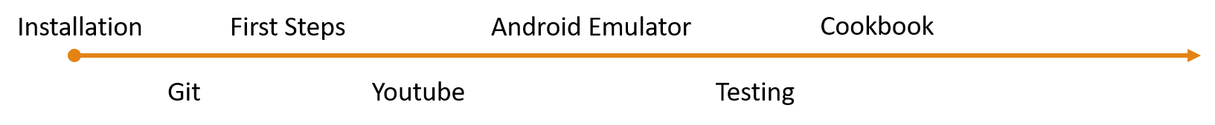
Umsetzung
Installation Xamarin für Visual Studio
Setup Git für Versionierung
Erste Schritte (angelehnt an Erfahrung mit Unity, Visual Studio)
Youtube Tutorials für Xamarin Projekte
Setup eines Android Emulators
Testing erster GUI-Elemente und Funktionen (Emulator)
Start Umsetzung des eigentlichen Projekts
Notes:
Erste Schritte: GUI Elemente wie Layout,

Slide 9
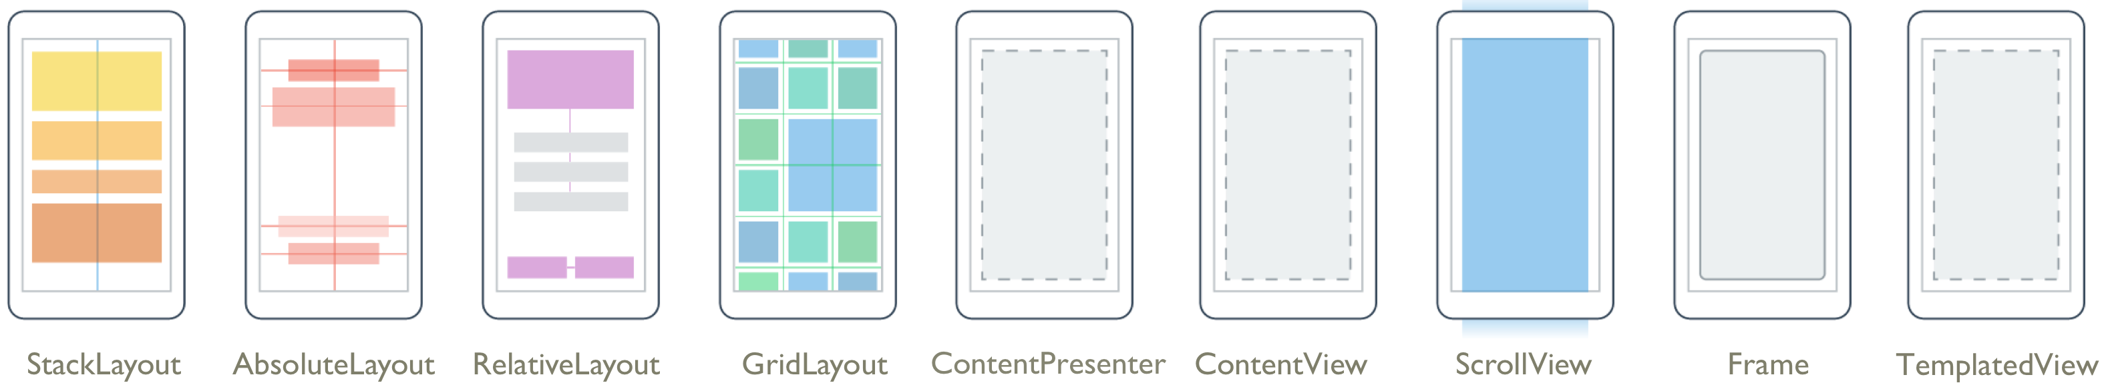
Stolpersteine (Frontend)
Layouts
Wie kann ich Elemente da platzieren, wo ich sie haben will?
Xamarin arbeitet mit vorgefertigten Layouts für verschiedene Zwecke.
Welches Layout soll für welchen Screen genommen werden?
Notes:
Erste Schritte: GUI Elemente wie Layout,

Slide 10
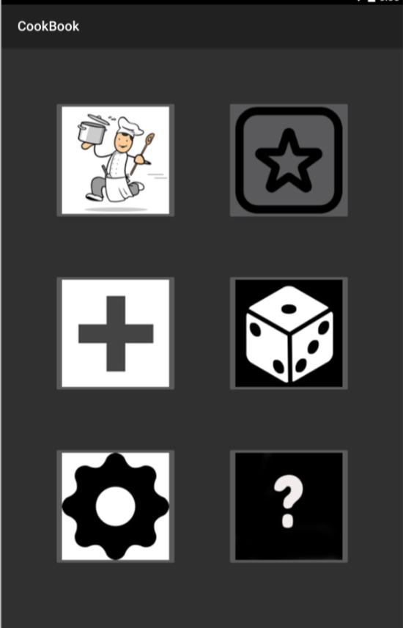
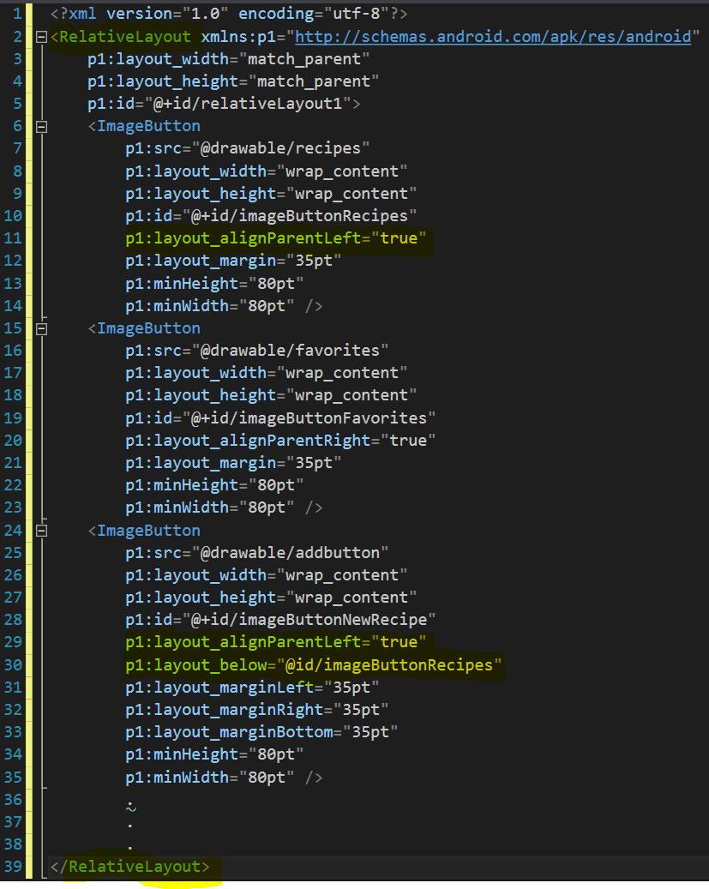
Stolpersteine (Frontend)
Lösung
Xamarin Forum https://developer.xamarin.com/guides/xamarin-forms/controls/layouts/
Meist Kombinationen aus diversen Layouts um ein gewünschtes Verhalten zu erzielen
Beispiel: Relative Layout
Notes:
Erste Schritte: GUI Elemente wie Layout,

Slide 11
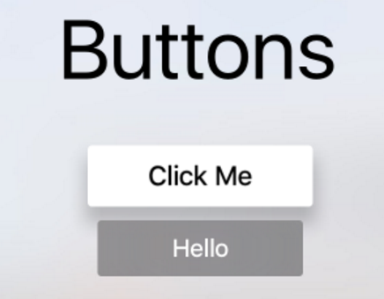
Stolpersteine (Frontend)
GUI Elemente ansprechen
Wie gebe ich einem Button eine gewünschte Funktionalität?
Xamarin nimmt dem Entwickler einen Teil der Arbeit durch Automation ab. Wird ein GUI Element auf einem Layout platziert, wird automatisch Code im AXML-File für das Element generiert. Will man jedoch ein GUI Element ansprechen, wird das in einem .cs-File definiert. Das entsprechende Element muss dann erst gefunden und zugewiesen werden. Erst anschliessend kann eine Funktion mitgegeben werden.
Wie stelle ich eine Verbindung vom .cs-File zum GUI Element her?
Wie weise ich dem GUI Element eine bestimmte Funktion zu?
Notes:
Erste Schritte: GUI Elemente wie Layout,

Slide 12
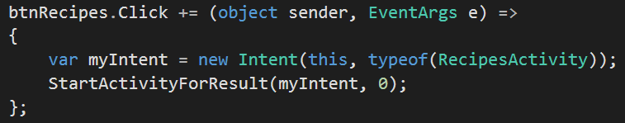
Stolpersteine (Frontend)
Lösung
Youtube Tutorials (Button & Event Handlers)
Button muss immer erst im Layout gefunden und zugewiesen werden
Extreme Vereinfachung von Funktionen durch Lambda-Expression & Delegates
Notes:
Erste Schritte: GUI Elemente wie Layout,

Slide 13
Schwierigkeiten Allgemein
Xamarin
Sehr viele Abstürze (Wechsel zwischen GUI- & Codeansicht)
Relativ junge Umgebung, daher noch wenig Backend Automation (stimmt das so pedro?)
Es muss zwingend ein Emulator aufgesetzt werden, damit man überhaupt testen kann
Android Emulator
Sehr mühsam aufzusetzen
Kein Best Practice von Xamarin oder Hilfe fürs Aufsetzen
???? Was no ????
Notes:
Erste Schritte: GUI Elemente wie Layout,

Slide 14

Notes:
Erste Schritte: GUI Elemente wie Layout,

Slide 15
Fazit
Text
Notes:
Erste Schritte: GUI Elemente wie Layout,

